Slide 1
двојезичнА наставА
У ОШ „СТАРИНА НОВАК“
2006 – 2026.

Slide 2

Првих десет година реализације двојезичне наставе
Редовне активности тима
Других десет година
Евалуација
Захвалности

Slide 3

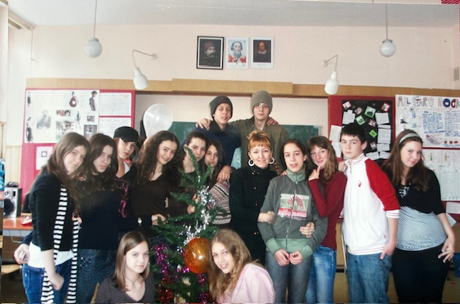
Септембар 2006.
Свечано отварање пројекта са ОШ „Михајло Петровић Алас“
Формирано једно одељење ученика седмог разреда
Предмети у двојезичној настави: математика, физика, техника и технологија, физичко васпитање, биологија

Slide 4

INTERNATIONAL SCHOOL BELGRADE
BRITISH COUNCUL
AMERICAN CORNER
ANGLO AMERICAN SCHOOL BELGRADE
STARINA NOVAK

Slide 5
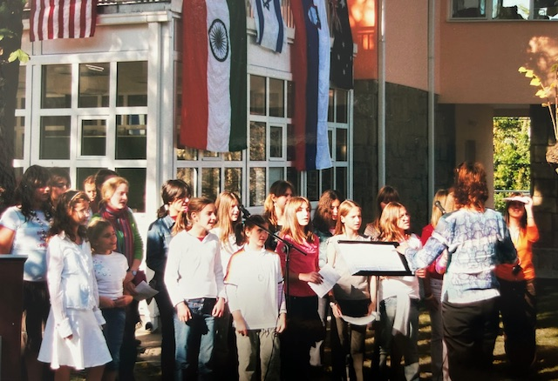
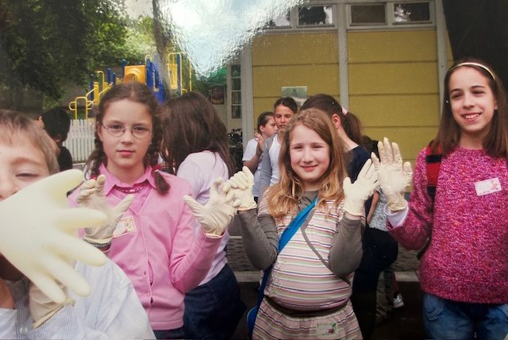
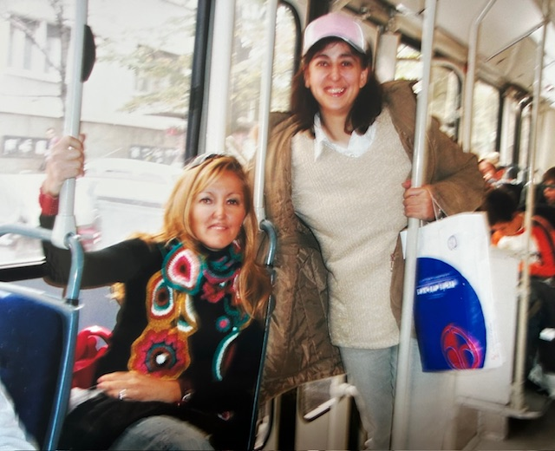
INTERNATIONAL SCHOOL BELGRADE

Slide 6
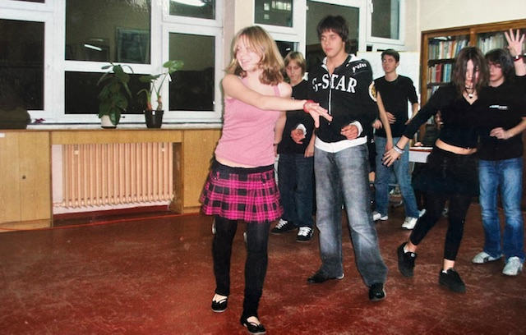
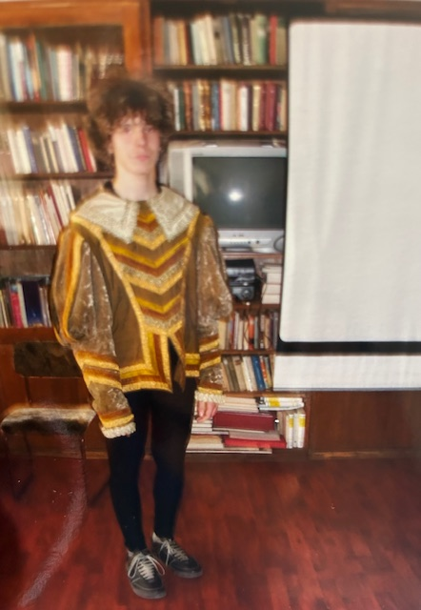
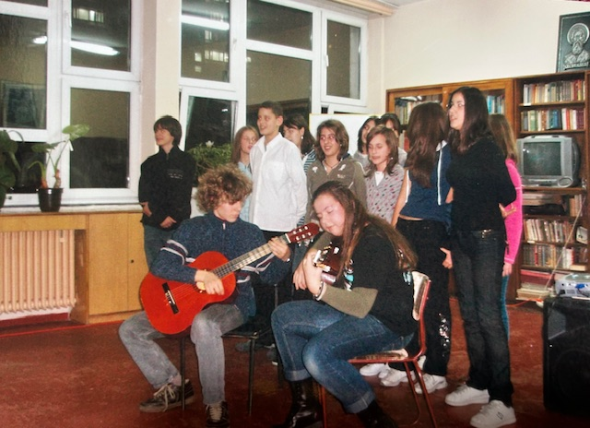
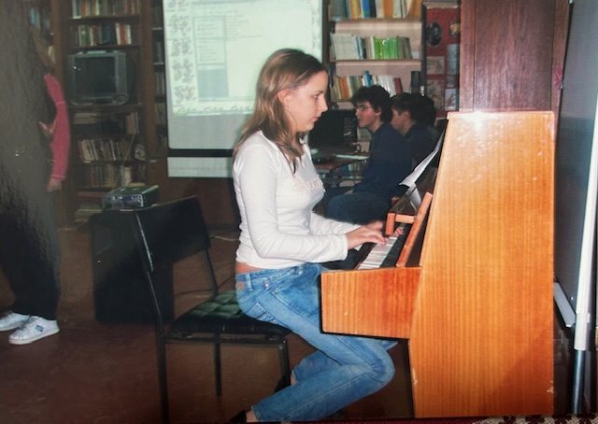
ТЕМАТСКЕ ВЕЧЕРИ

Slide 7
РЕДОВНЕ АКТИВНОСТИ Тима током школске године
Редовна настава на енглеском и српском језику
математика,
Тестирање ученика
физика и
историја
Анкетирање
Родитељски састанак
Припрема генерације шестог разреда
Припремна настава
Спровођење оба дела тестирања
Обрада података
Дефинисање коначне ранг листе
Сарадња са школом Sint Jans college из Холандије/Низоземске
Размена ученика

Slide 8
....како је све почело?
Припремна фаза
Реализација Недеље размене
Званична евалуација
За све у животу је потребно мало среће...

Slide 9
П
Р
И
П
Р
Е
М
А
Анкетирање ученика
Родитељски састанак
Попуњавање БМ формулара
Нацрт недеље размене

Slide 10
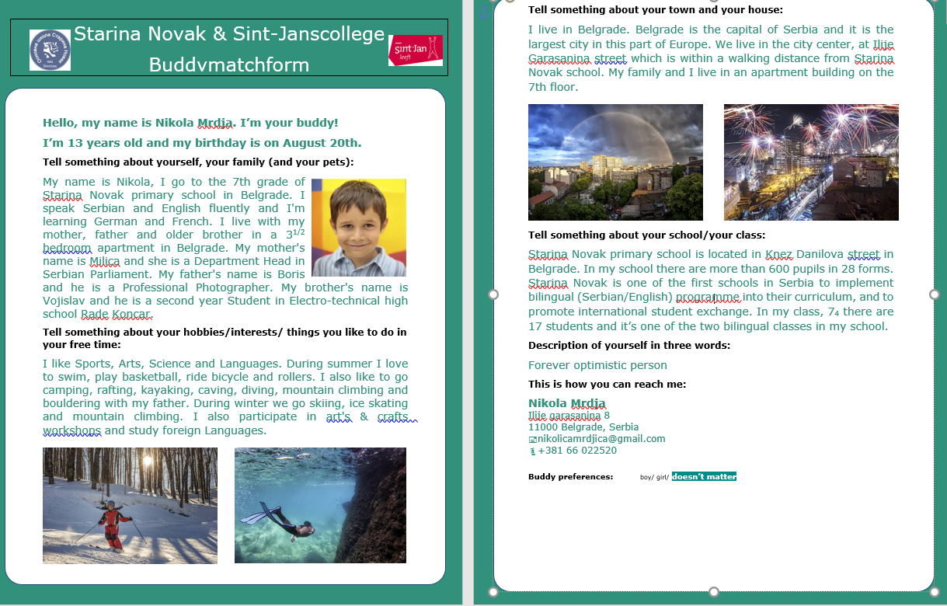

Slide 11
Р
Е
А
Л
И
З
А
Ц
И
Ј
А
Сарадња тимова
Задужења наставника
Дневна евалуација

Slide 12
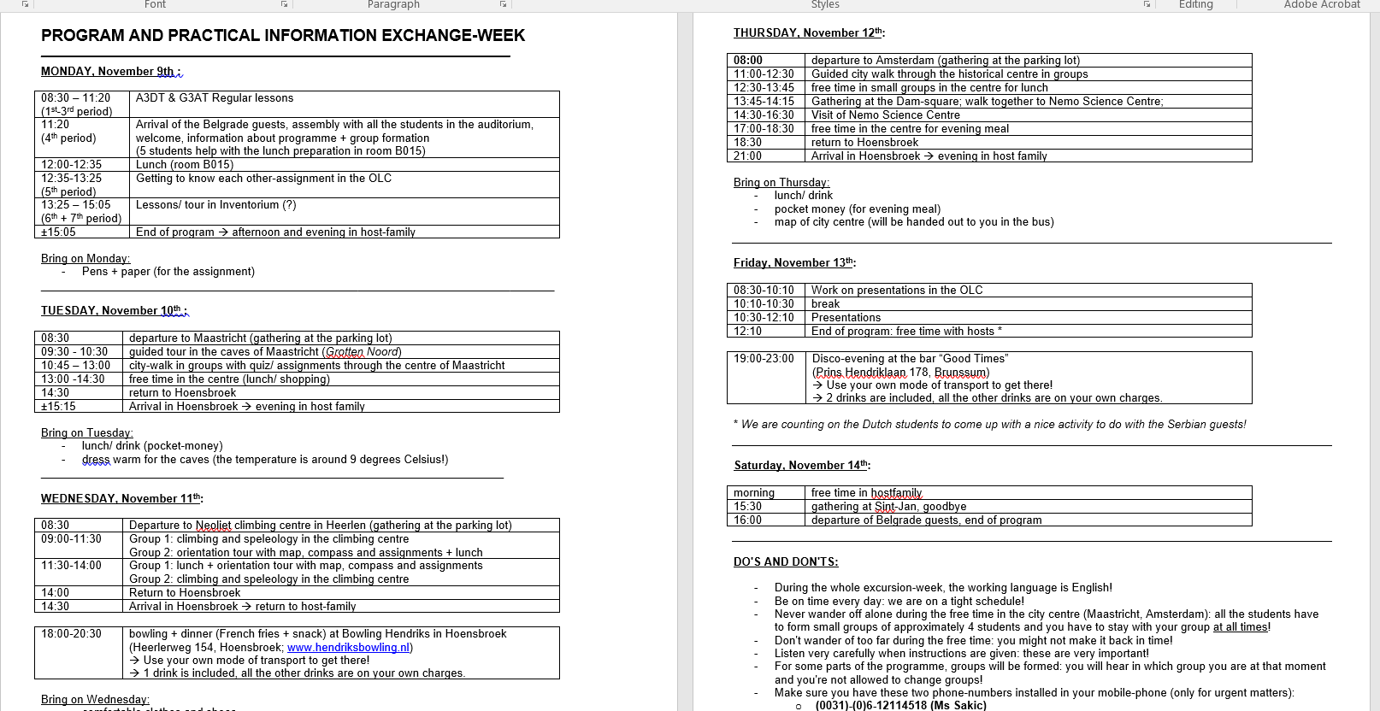

Slide 13
Е
В
А
Л
У
А
Ц
И
Ј
А
Наставници
Идеје за побољшање
Ученици

Slide 14
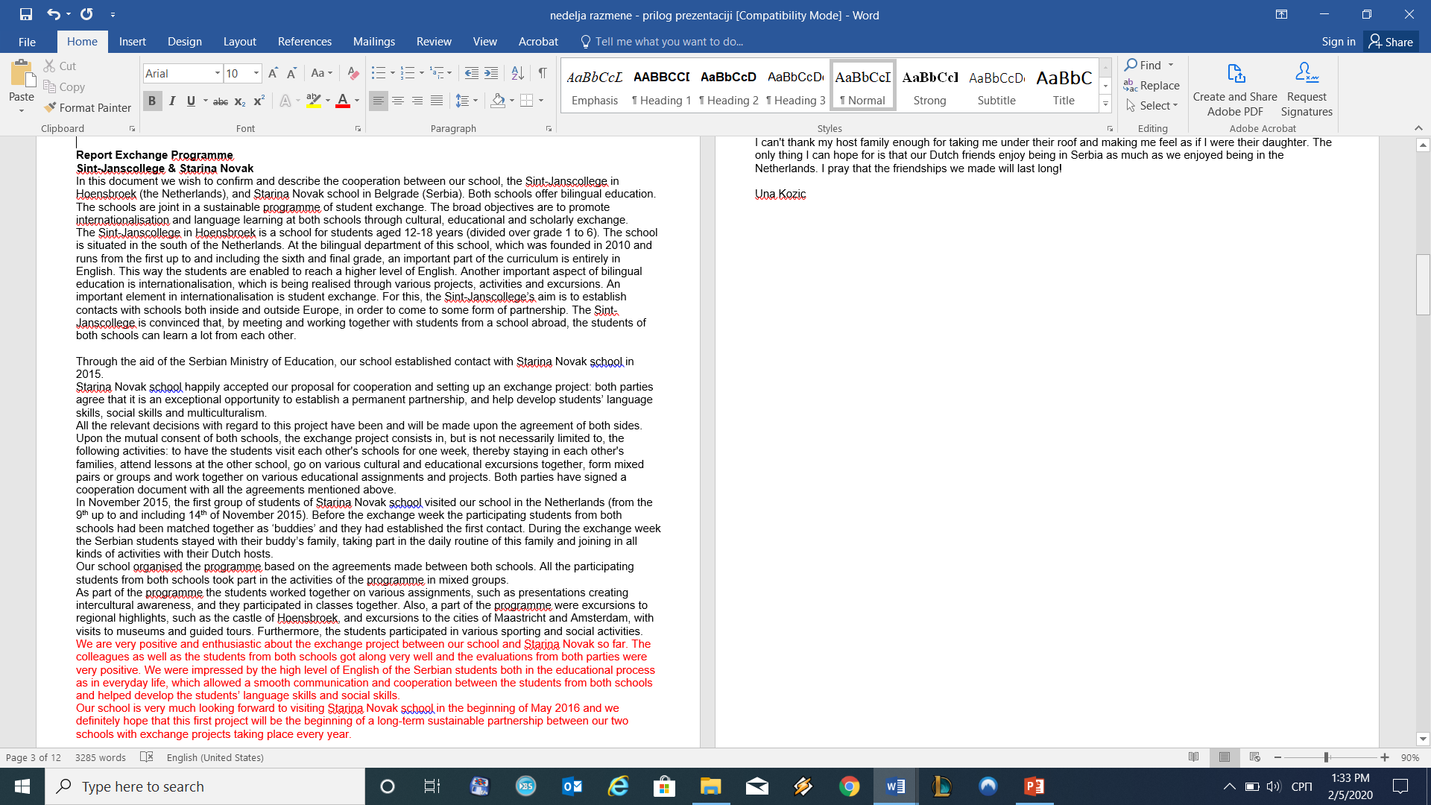
Званична Евалуација школе
SINT JANS COLLEGE

Slide 15
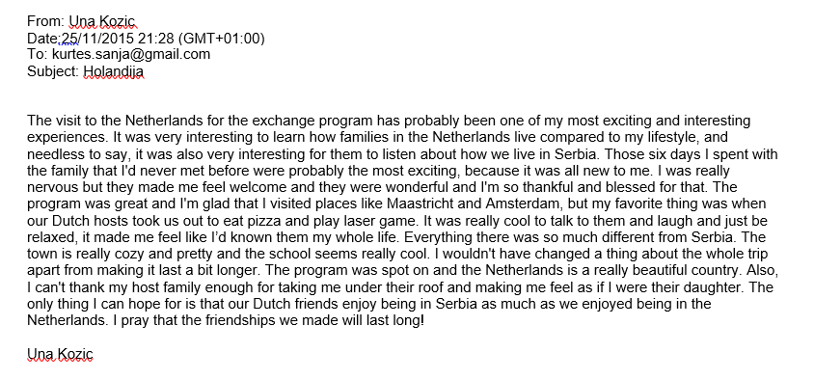
Пример Евалуације ученика

Slide 16
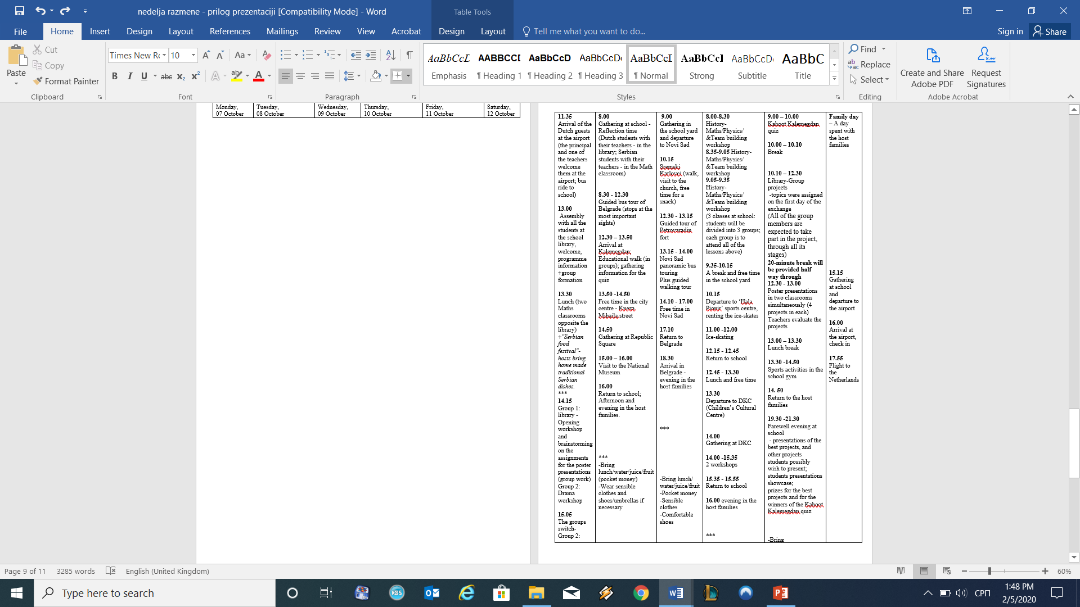
Примери Недеље размене у Србији
9. недеља

Slide 17
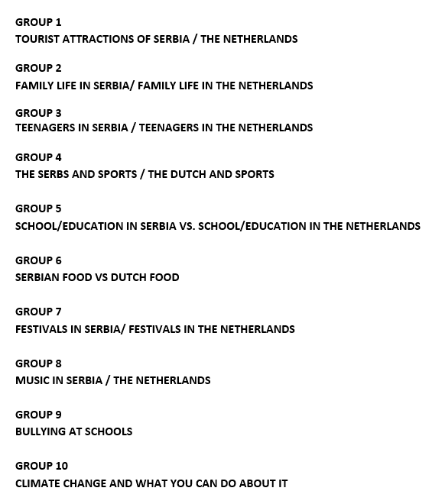
пројекти

Slide 18
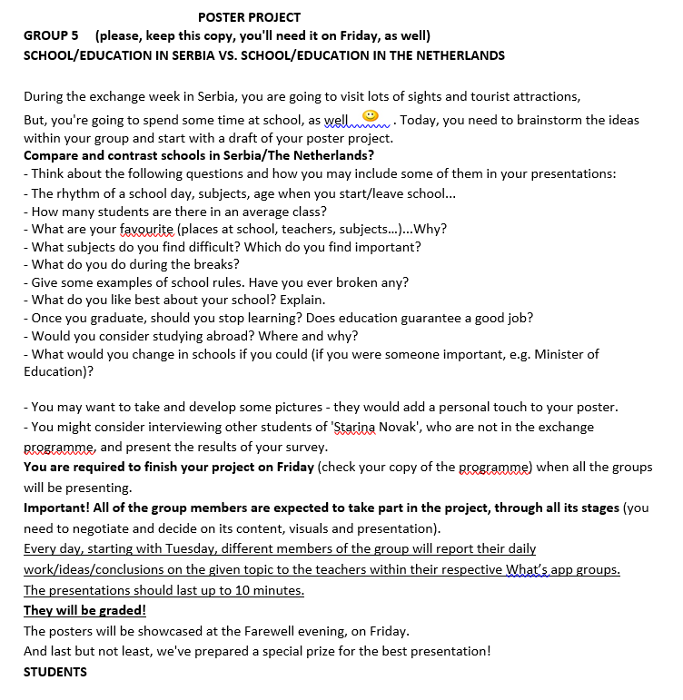
пројекти

Slide 19
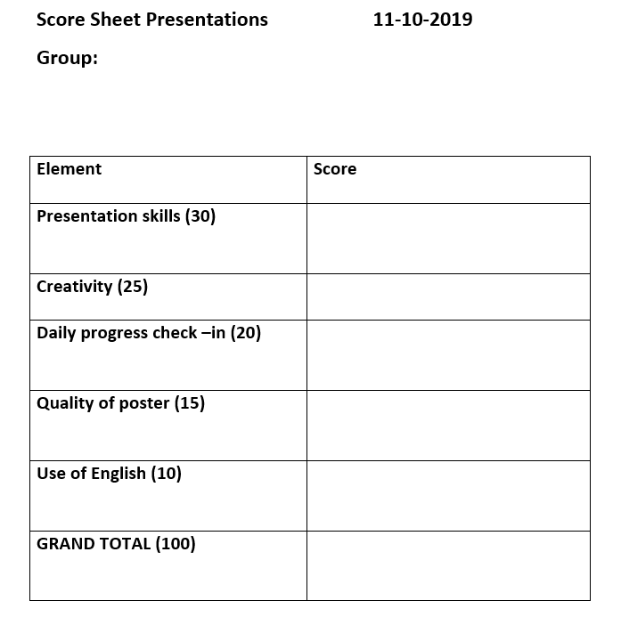
пројекти

Slide 20
Тешкоће........... и како смо их решавали
Адаптација ученика Предрасуде Кулутролошке разлике Непредвиђене околности | Детаљнији БМ формулари и консултације Детаљнија припрема Ширење видика Сарадња тимова

Slide 21
ЗНАЧАЈ
- Едукација
- Усавршавање енглеског језика
- Упознавање са другачијим системом образовања
- Стручно усавршавање за наставнике у Тиму
- Уношење научених новина у регуларну наставу
- Упознавање са другачијом културом, поређење са културом из које потичемо

Slide 22
- Развијање толеранције
- Ширење видика и разбијање предрасуда
- Развијање компетенција за тимски рад
- Упознавање са значајним културно-историјским споменицима стране земље,
- Интерактивни обилазак градова (“Treasure Hunt”)
- Развијање пријатељства, па и љубави
- Стицање нових искустава
- Чињеница да имамо званично признање квалитета од стране компетентне европске школе њиховим позивом на трајну сарадњу
- Позитивна слика коју ширимо о својој земљи и народу
- Стварање добре слике о квалитету наше школе, што утиче и на заинтересованост родитеља да децу упишу баш код нас

Slide 23
Шта је било после...

